Slide 1
NIBI CONFERENTIE
Ontwikkelingsgericht onderwijs in de praktijk
2 juni 2023
Juliëtte Dinghs

Slide 2
Welkom! Even voorstellen…
Juliëtte Dinghs
Docent biologie
Lerarenopleider (en toetsexpert)

Slide 3
Voordat we beginnen…
Deze workshop
…bevat theorie en praktijk
…is niet allesomvattend
…pak er uit wat voor jou werkt
Notes:
‘Ontwikkelingsgericht onderwijs’ is een grote term, we gaan slechts een paar dingen bespreken.

Slide 4
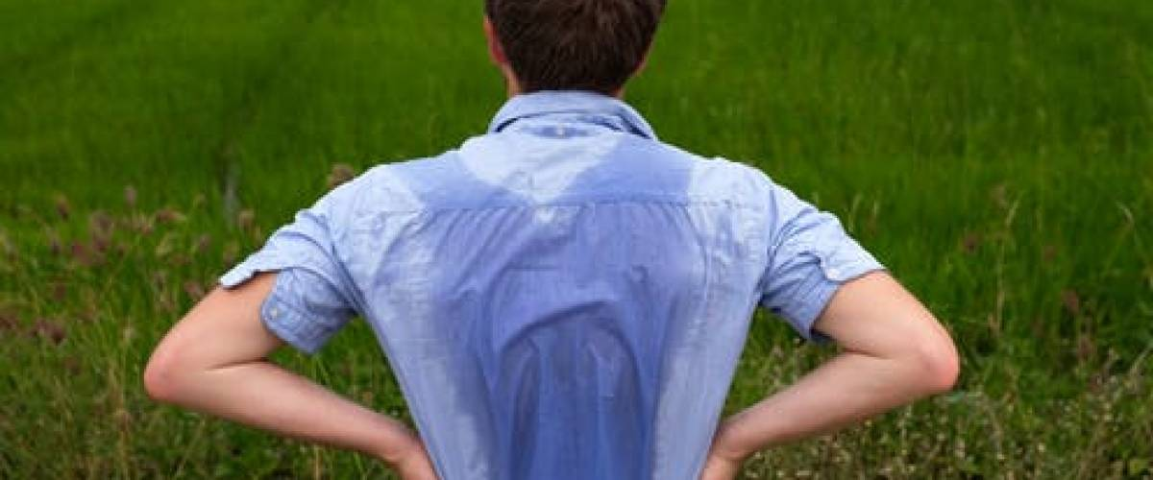
De aard van het beestje – de docent
Notes:
Hele mooie workshops en lezingen rondom ‘de aard van het beestje’, deze workshop benaderen we vanuit onderwijskundige hoek. De aard van het beestje; de aard van de docent; harde werker; zweet op de rug bij zichzelf maar hoe ook bij de leerling zweet.

Slide 5
Motivatie om te leren
Tien kenmerken die bijdragen aan motiverend onderwijs (Inspectie van het Onderwijs, 2019)
Notes:
We kunnen bij elk punt uren stil staan, vandaag een aantal punten met concrete handvatten en tips om leerlingen te activeren en zo te komen tot ontwikkelingsgericht onderwijs.
file:///C:/Users/ladme/Downloads/Motivatie+om+te+leren.pdf
In vergelijking met andere landen zijn Nederlandse leerlingen in het voortgezet onderwijs (vo) minder gemotiveerd om te leren (OECD, 2016). Recent Nederlands onderzoek laat onder meer zien dat leerlingen gemotiveerd beginnen aan de eerste klas van het vo, maar dat deze motivatie de jaren daarna daalt (Wijsman e.a., 2018). Nederlandse leerlingen blijken zelfs de minst gemotiveerde lezers ter wereld te zijn (SLO, 2017).

Slide 6
Ontwikkelingsgericht onderwijs
Curriculum
Didactiek
De plek en functie van toetsing binnen je curriculum.
Verwachtingen verhelderen en activerende feedback.

Slide 7
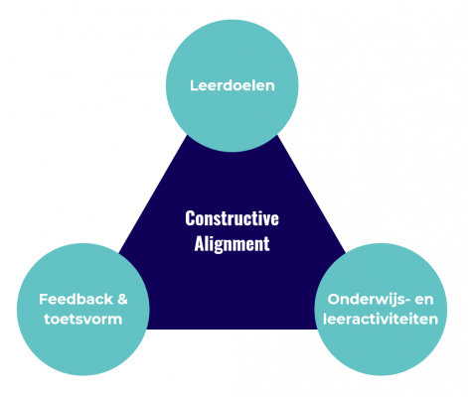
Constructive alignment
Notes:
Afbeelding verkregen op 29-5-2023 van https://teachingsupport.universiteitleiden.nl/images/uploads/articles/_frontpageSquare/constructive-alignment-NL.png

Slide 8
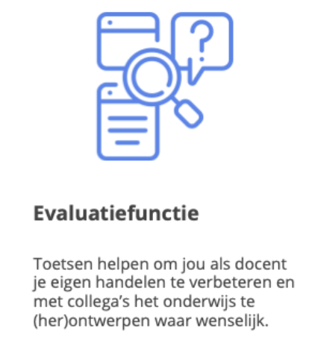
Drie Functies van toetsing
I
II
III
Notes:
Welke functie herken je vooral als je naar je eigen curriculum kijkt op je school, welke functie komt dan naar voren.

Slide 9
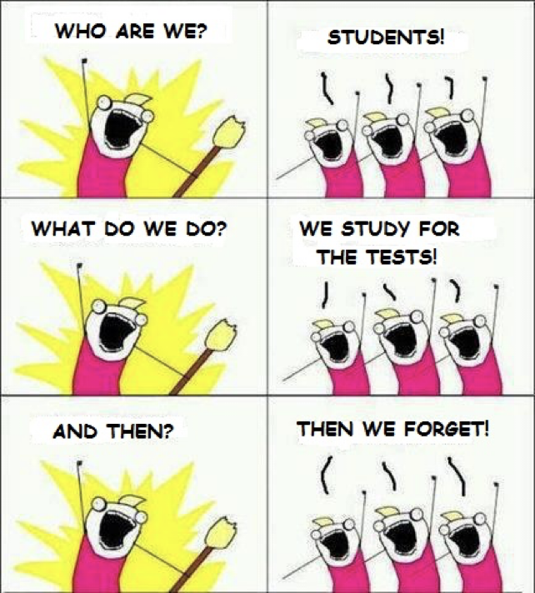
Toetsing in ons onderwijs

Slide 10
43 manieren

Slide 11
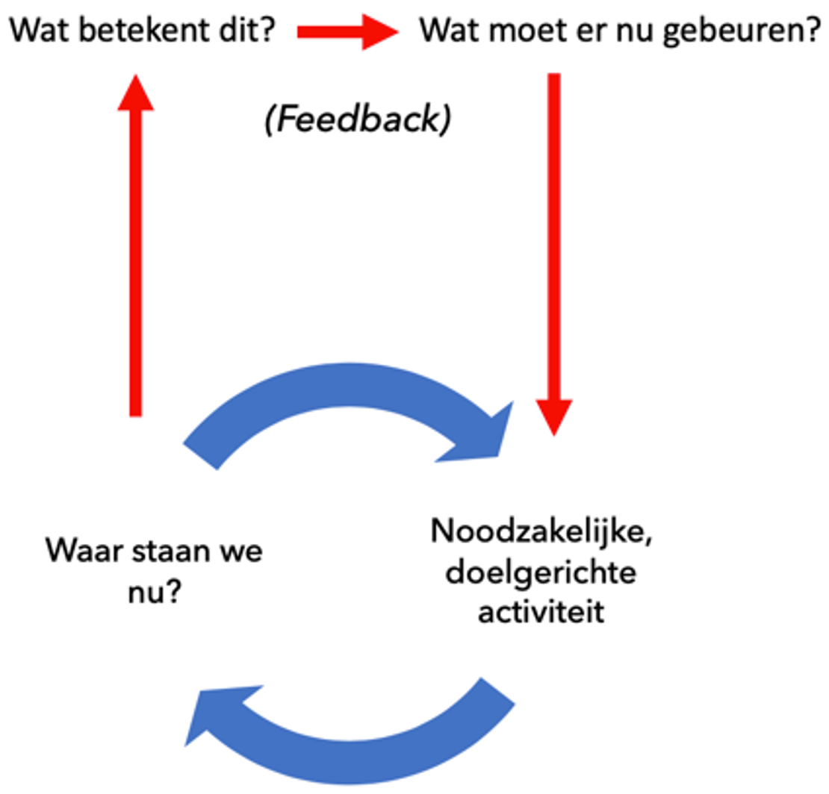
Toetsing als brug tussen didactiek en leren

Slide 12
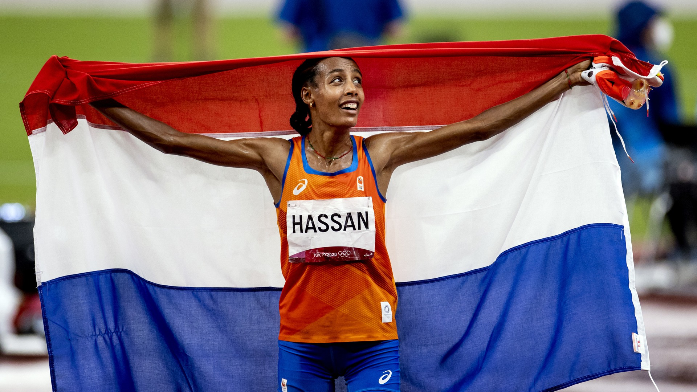
Van formatief naar summatief
Notes:
Sifan Hassan, won goud op de 5 en 10 km tijdens de Olympische Spelen in Tokio. Dit was haar prestatie, haar summatieve toets, er hing een beslissing aan vast namelijk de score en de mogelijke medaille.
In de tweede foto: hoe Sifan hier naartoe heeft gewerkt en hoe haar training (= leerproces) er uit ziet met trainer. Ze checken hier de telefoon van de trainer waar Sifan allerlei factoren op kan zien, haar snelheid, haar techniek, haar hartslag, haar ademhaling, vergelijking met eerdere prestaties. Dit is continu formatief handelen; informatie verzamelen over het leerproces en bijsturen.

Slide 13
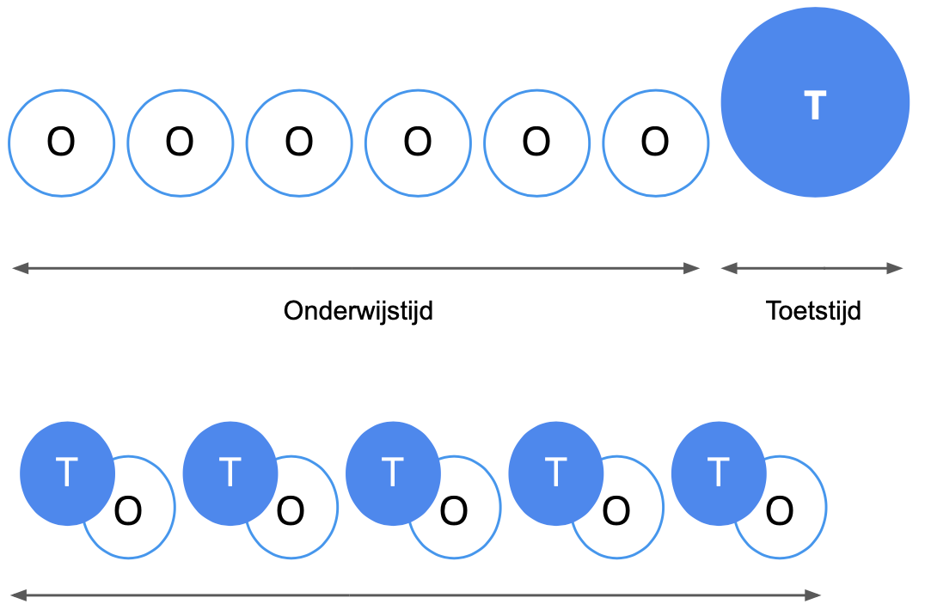
Toetsen integreren in het leren
Notes:
Alderson & Wall, 1993

Slide 14
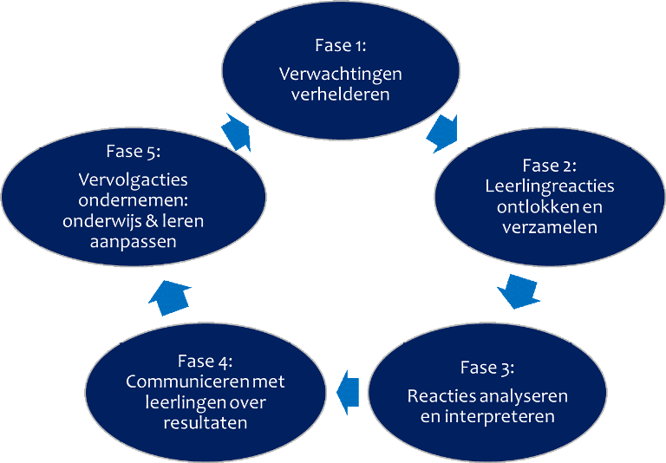
Formatief handelen
Wat is het niet?
‘Verplichte formatieve handelingen’
‘Formatief PTA’ - hoe meer je vastlegt..
‘Geen cijfer maar O/V/G’
‘Gemiddelde van 3 formatieve toetsen’
‘Zonder cijfer werken mijn leerlingen niet’
‘Meer werk’

Slide 15
Wat is de plek en functie van toetsing in je curriculum?
Notes:
Op basis van deze informatie, welke toets in jouw curriculum zou je anders vormgeven?

Slide 16
Didactiek: Verwachtingen verhelderen
Notes:
Actieve houding van leerlingen in het leerproces.
Afbeelding verkregen op 29 mei 2023 van https://img.freepik.com/free-photo/puzzled-uncertain-student-posing-against-pink-wall-with-glasses_273609-20880.jpg

Slide 17
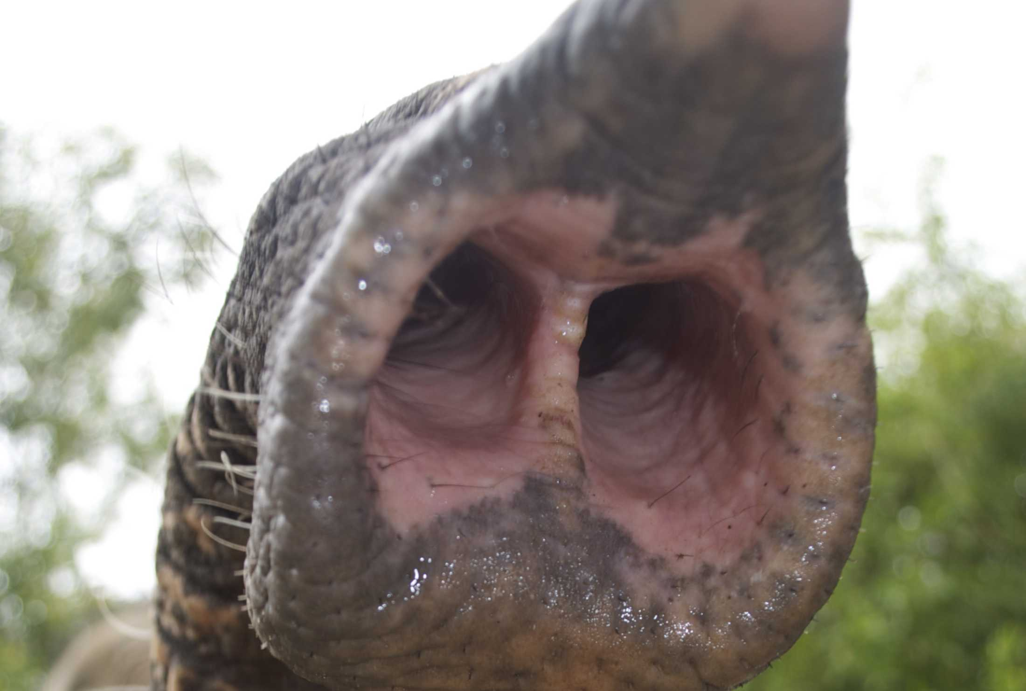
Didactiek: Verwachtingen verhelderen
Het verhelderen van verwachtingen maakt dat leerlingen beter inzicht hebben in wat kwaliteit is.
Het verhelderen van verwachtingen bevordert zelfregulatie.
Het verhelderen van verwachtingen maakt het geven van feedback effectiever. (filmpje)
Tell, Bodone & Addie 2000, Cohen, Raudenbush, Ball, 2003
Nicol & MacFarlane-Dick 2006, Marzano,Pickering & Pollock, 2008
Notes:
Afrikaanse olifant sterkste reukvermogen, neus voor kwaliteit ontwikkelen.
Voorbeeld hardlopen.

Slide 18
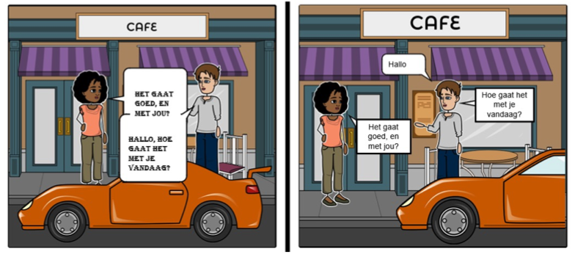
Praktijkvoorbeeld 1a
Voorbeelden vergelijken

Slide 19
Praktijkvoorbeeld 1B
Voorbeelden vergelijken

Slide 20
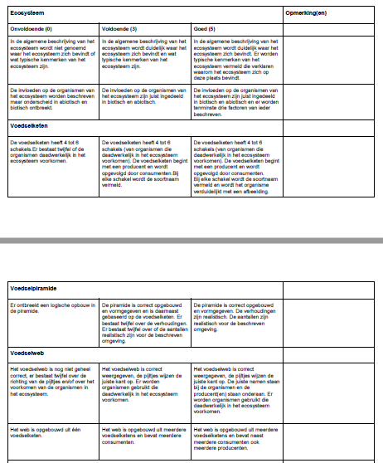
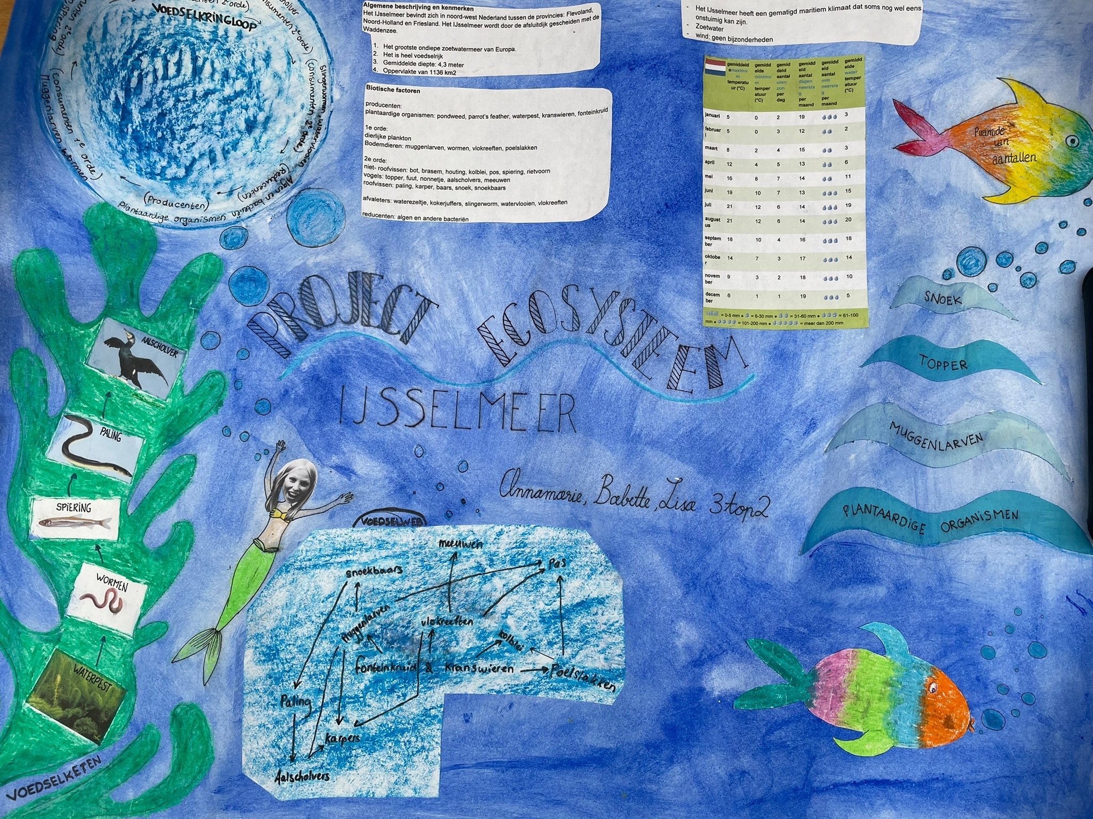
Praktijkvoorbeeld 2
Voorbeeld met rubric vergelijken

Slide 21
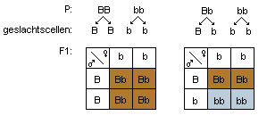
Praktijkvoorbeeld 3
Modeling examples

Slide 22
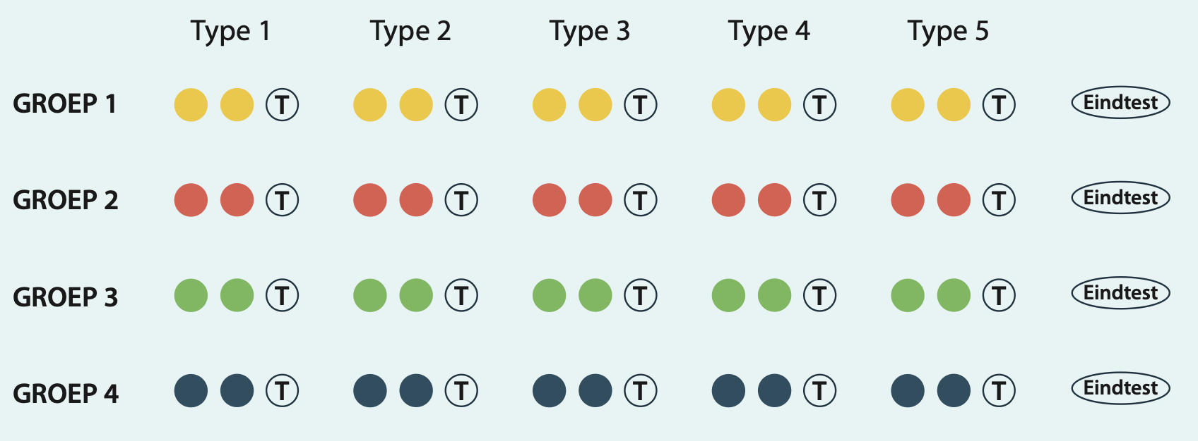
Modeling examples
Notes:
Dezelfde scores maar geel vergt minder mentale inspanning, de leeruitkomsten worden behaald in 60 procent minder studietijd. Snelle opbouw van cognitieve schema’s.

Slide 23
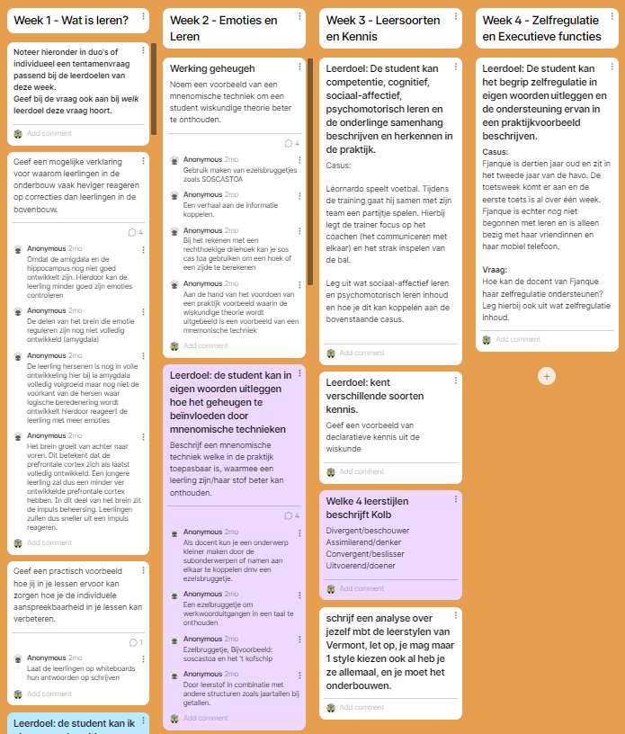
Praktijkvoorbeeld 4
Tentamen vragen samen maken

Slide 24
Didactiek: Activerende feedback
In een studie werkten 200 leerlingen een bepaalde periode aan een aantal opdrachten. Nadat het werk van deze leerlingen was verzameld, werden de leerlingen verdeeld over vier groepen:
De leerlingen van de eerste groep ontvingen alleen opmerkingen.
De leerlingen van de tweede groep ontvingen alleen scores.
De leerlingen van de derde groep ontvingen alleen lof, op papier, over hun werk.
De leerlingen van de vierde groep ontvingen geen enkele vorm van feedback.
Het werk van de tweede periode werd vergeleken met het werk van de eerste. Welke groep liet de grootste vooruitgang zien in dit onderzoek?
Het werk van leerlingen uit groep 1 was significant verbeterd.
Het werk van leerlingen uit groepen 2 en 3 lieten niet meer vooruitgang zien dan groep 4.
Leerlingen uit groep 1 toonden een sterkere taakbetrokkenheid.
Surma et al, 2019

Slide 25
Didactiek: Activerende feedback
Alleen die ene leerling heeft wat aan de feedback
De feedback is niet actiegericht
De feedback is overweldigend (‘feedback graveyard’)
De feedback is te laat (‘post-mortem’)

Slide 26
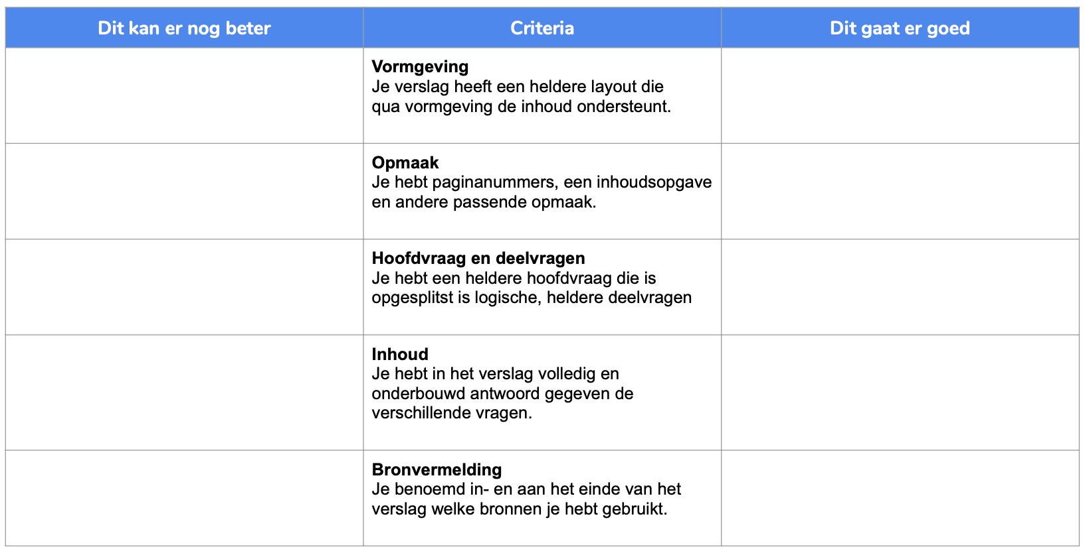
Praktijkvoorbeeld 1
Single point rubric maken

Slide 27
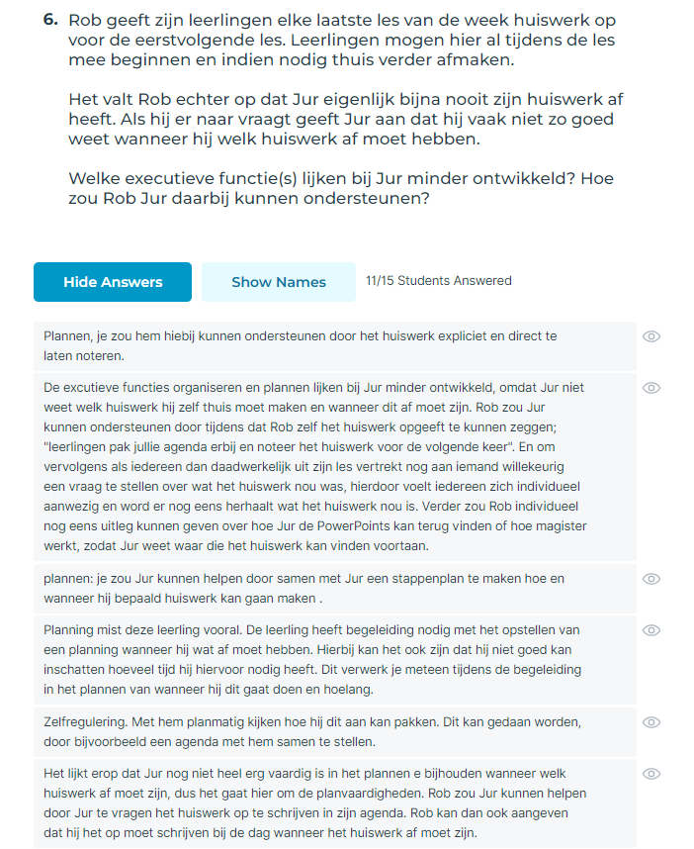
Praktijkvoorbeeld 2
Live beoordelen

Slide 28
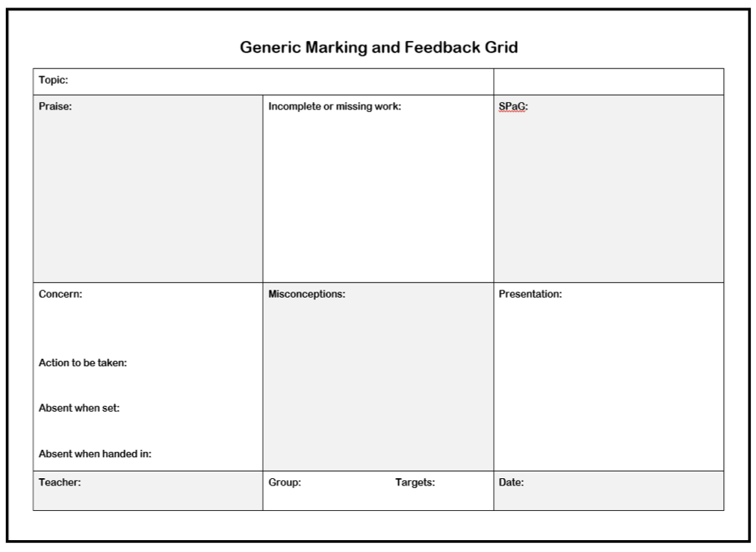
Praktijkvoorbeeld 3
Feedback grid

Slide 29
Praktijkvoorbeeld 4
Feedback legenda

Slide 30
In je eigen praktijk
Neem het eerstvolgende thema/hoofdstuk waar je mee gaat starten in gedachte…
…wat zou je hier aan willen behouden als het gaat om toetsing, het verhelderen van verwachtingen of feedback?
…wat zou je hier aan willen veranderen als het gaat om toetsing, het verhelderen van verwachtingen of feedback?
Like de post-it waar jij graag meer over wil horen
Notes:
Of plek van toetsing in curriculum aanpassen.
Post-its op flap-over plakken en liken.

Slide 31
De aard van het beestje

Slide 32
Boeken tips

Slide 33
Dankjewel en nog veel plezier gewenst!

